Slide 1
Леонид Пантелеев «Ау» 1класс Гармония
Учитель начальных классов
МБОУ СОШ №14 г.Балей
Забайкальский край
Чередниченко Валентина Ивановна

Slide 2
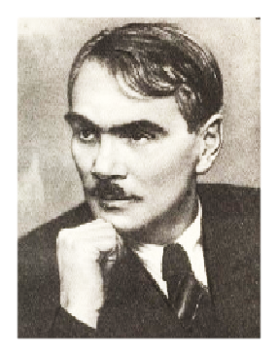
Леонид Пантелеев
Годы жизни 1908 - 1987

Slide 3
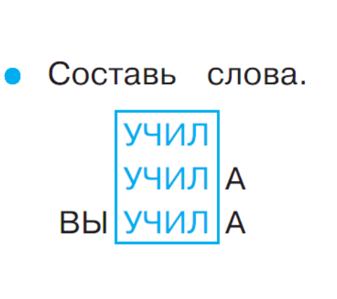

Slide 4
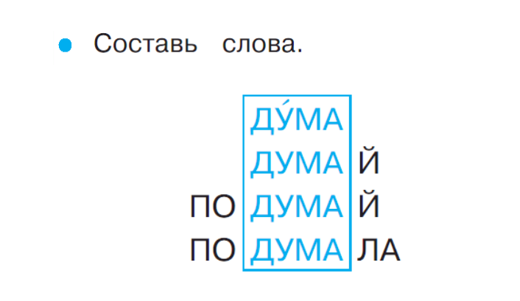

Slide 6
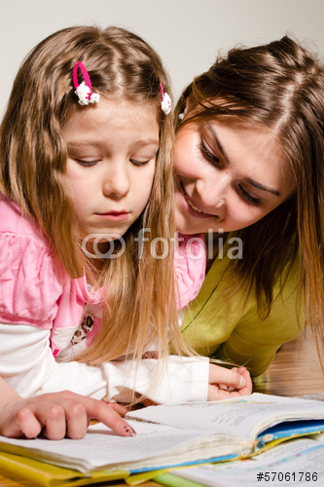

Slide 7
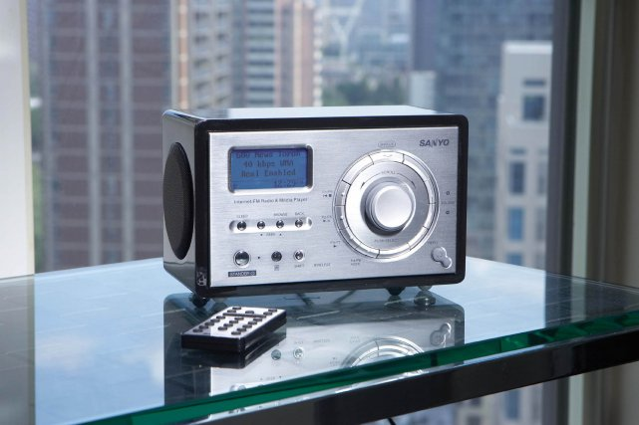

Slide 10
1) Старшая сестра хотела научить младшую читать.
2) Оленька старательная, усидчивая, трудолюбивая
3) Старшая сестра ведёт себя терпеливо.
4) Старшая сестра хотела научить младшую играть
5) Оленька ленивая, невнимательная.
6) Старшая сестра ведёт себя нетерпеливо
Что хотела старшая сестра?
2. Какими словами
можно описать
Оленьку?
3. Как ведёт себя
старшая сестра?

Slide 11
усидчивость
аккуратность
лень
трудолюбие
старание
терпение
злость
настойчивость

Slide 12
познакомиться с … …;
2) прочитать новое …;
3) учиться читать …, …, …;

Slide 13
Интернет-ресурсы:
Фон:
http://www.fotokanal.com/images/58/trava-3.jpg

